Slide 1
Урок обучения грамоте 1 класс Звуки [д], [д'],согласная строчная буква д.
Студентка СОГУ:
Нафиева Олеся Валерьевна

Slide 2
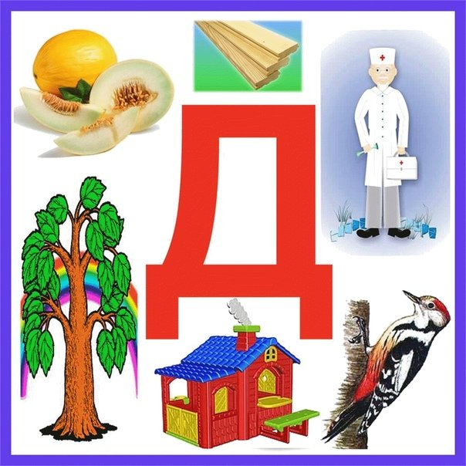
Назовите предметы, изображенные на картинках:

Slide 3
дыня доска дерево доктор дятел дом

Slide 4
Тема Урока:
Звуки [ д, д,].
Буквы Д д.

Slide 5
А я Дарина
Я Дима

Slide 6
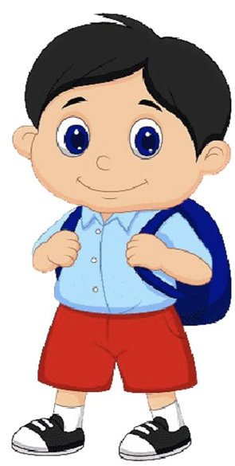
Я познакомлю Вас с твердым [д] как в моем имени
А я Вас познакомлю с мягким [д] как в моем имени

Slide 7
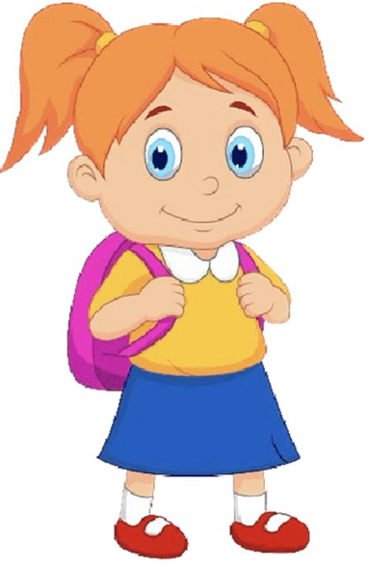
Согласный [д] – согласный, звонкий, твердый.
Согласный [д] – Согласный, звонкий, мягкий.

Slide 9
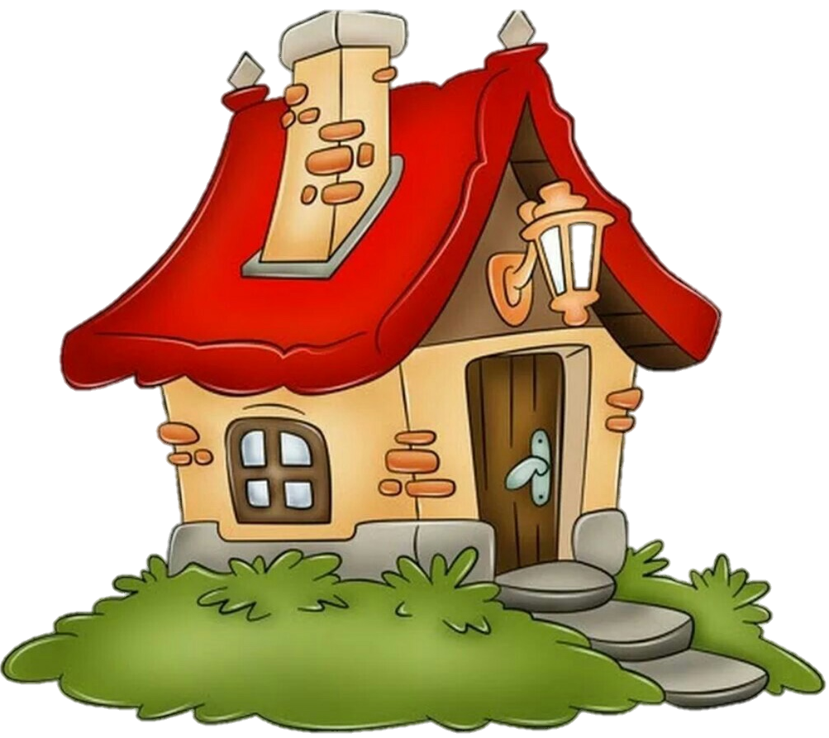
Буква Д как этот дом, Долго жить мы будем в нем.

Slide 10
Физкультминутка:
Дождь! Дождь! Надо нам Расходиться по домам! (Шагаем на месте) Гром! Гром, как из пушек. Нынче праздник для лягушек. (Прыжки на месте) Град! Град! Сыплет град Все под крышами сидят. (Хлопки в ладоши) Только мой братишка в луже Ловит рыбу нам на ужин. (Шагаем на месте)

Slide 11
Покажем Диме и Дарине как мы умеем читать слоги:
ДА
ДО
ДУ
ДЫ
ДИ

Slide 12
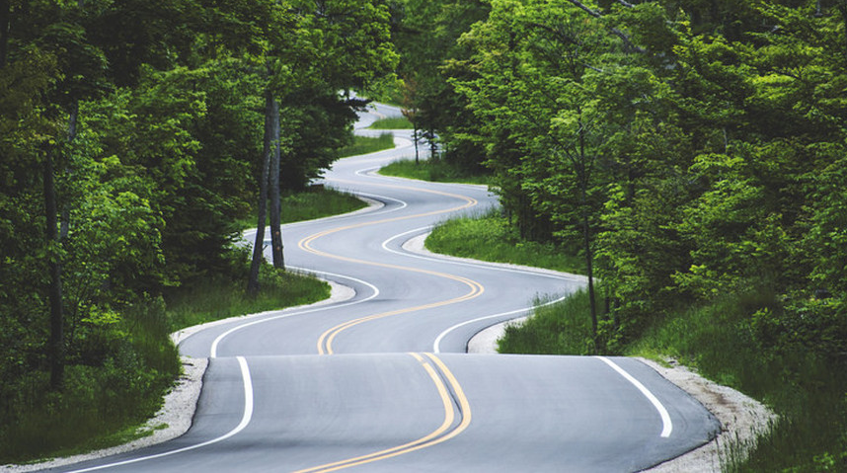
По какой дороге нам пойти – по Лесной или Длинной?

Slide 13
Понравился урок с Димой и Дариной?
ДА!
ДА!

